Slide 1

毕业设计（论文）撰写规范与格式要求
计算机科学与信息工程学院 辛 晨
2021年5月18日

Slide 2

前 言
毕业设计（论文）是大学生在导师指导下独立完成的科学研究成果，具有一定的学术性、科学性、规范性和独立性。
通过基础理论、基本知识和基本技能的综合训练，培养学生分析和解决实际问题的能力，用于探索的创新精神，并养成严谨的科学态度和实事求是的工作作风。
学分
13分
周数
13周

Slide 3
大学生书写毕业设计（论文）的现实意义
01
02
毕业设计（论文）格式规范
目录
03
毕业设计（论文）要求与书写规范
CONTENTS
04
毕业设计（论文）装订规范
05
毕业设计（论文）时间进度及安排

Slide 4
PART 01
大学生书写毕业设计（论文）的现实意义

Slide 5

一、大学生书写毕业设计（论文）的现实意义
1
是大学教学计划中一个重要组成部分
毕业论文是大学教学计划中一个重要环节，多数大学都安排在最后一年让学生完成，它是整个教学环节构中不可或缺的内容。
2
是对学生综合素质的检验
通过毕业论文写作，可以反映学生综合运用所学专业理论知识和技能解决实际问题的能力。

Slide 6
PART 02
毕业设计（论文）格式规范
Notes:
大家设想一下，如果你上课用的教材或者你读论文的时候，发现里面文字错误，标点符号不对，图表标注混乱。。。，行间距也不一致，

Slide 7

二、毕业设计（论文）格式规范
封面
摘要
目录
正文
致谢
参考文献
附录
一份完整的毕业设计（论文）应包括上方内容

Slide 8
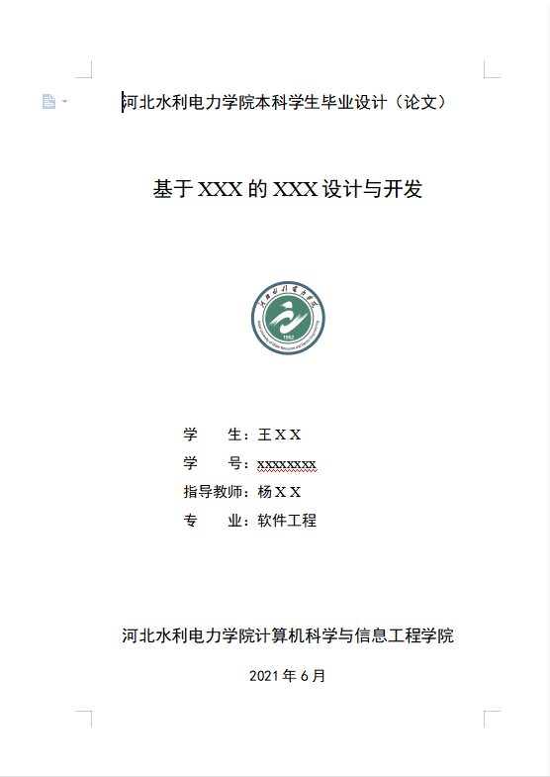
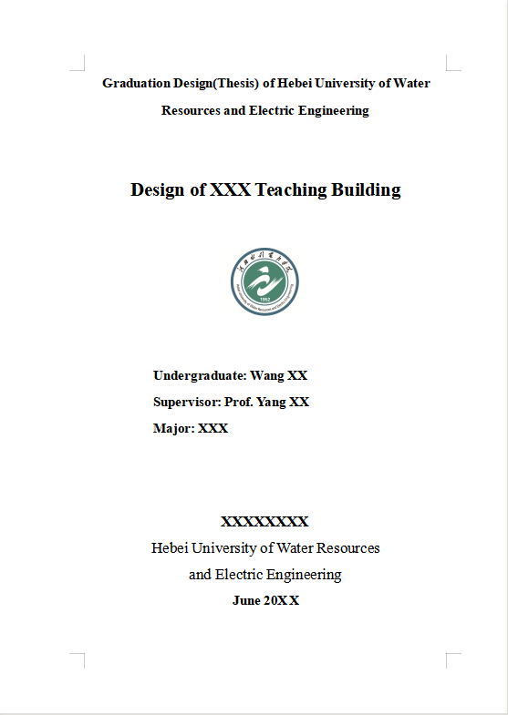
二、毕业设计（论文）格式规范
封面
摘要
目录
正文
致谢
参考文献
附录
1、字体、字号、行间距、图片位置等与模板保持一致，不得随意修改。
2、专业、学院名称填写全称，不得填写简称。
3、中文封面在前，英文封面在后。

Slide 9
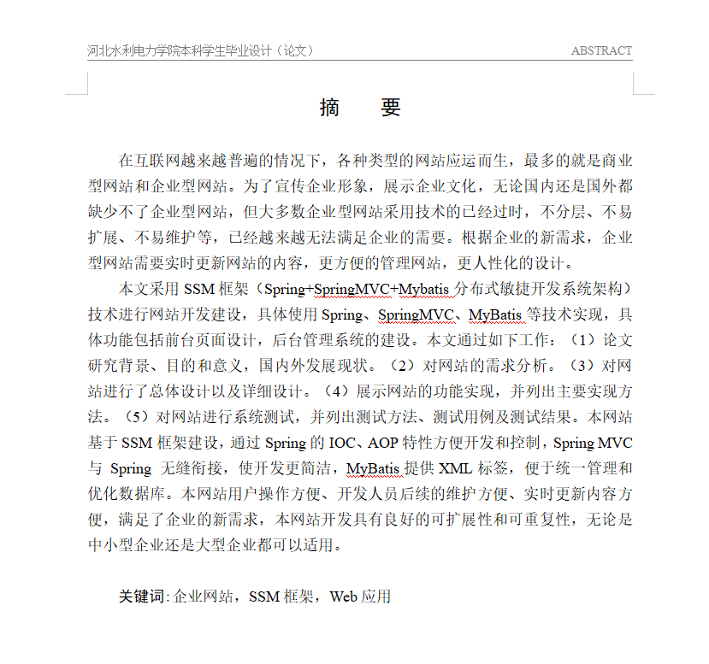
二、毕业设计（论文）格式规范
封面
摘要
目录
正文
致谢
参考文献
附录
1、中文摘要一般为300~400汉字左右，用小四号宋体。
2、摘要是毕业设计或论文内容的简短陈述，第三人称口吻书写。

Slide 10
二、毕业设计（论文）格式规范
封面
摘要
目录
正文
致谢
参考文献
附录
3、摘要不用图表，以精练的文字对论文（设计）的内容、观点、方法、成果和结论进行高度概括。
4、关键词是表示全文主题内容信息的单词或术语。3~5个词，用逗号隔开，最后一个词后不打标点符号。

Slide 11
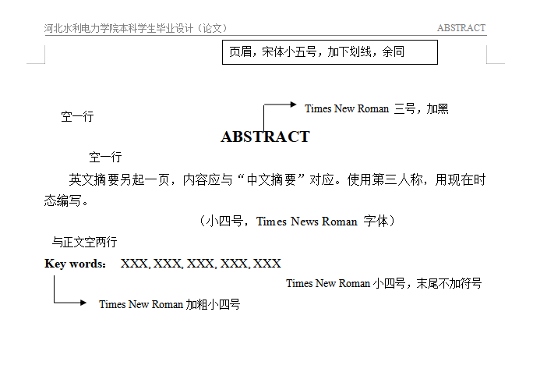
二、毕业设计（论文）格式规范
封面
摘要
目录
正文
致谢
参考文献
附录
5、英文摘要与中文摘要对应，英文状态下标点符号。

Slide 12
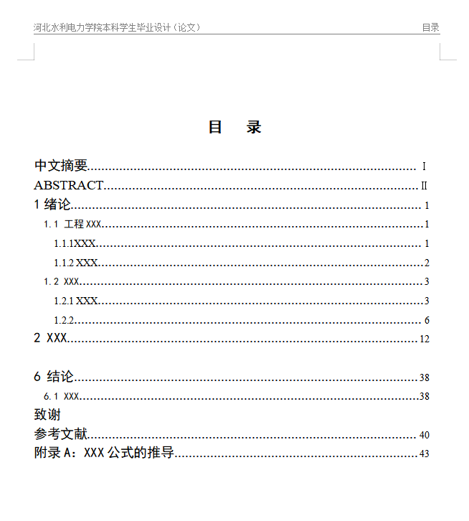
二、毕业设计（论文）格式规范
封面
摘要
目录
正文
致谢
参考文献
附录
1、显示到三级目录。
2、章、节、小节分别按对应页码标出。
3、目录的自动生成（重点学习）。

Slide 13
二、毕业设计（论文）格式规范
封面
摘要
目录
正文
致谢
参考文献
附录
正文包括绪论、本论、结论三个部分
1、绪论（即概述或引言或前言等）
绪论是毕业设计（论文）的开头，应阐述课题的来源、要求、意义，文献资料的综述，该课题的现状和发展趋势等。（参考文献主要对应此部分内容）。

Slide 14
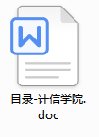
二、毕业设计（论文）格式规范
封面
摘要
目录
正文
致谢
参考文献
附录
正文包括绪论、本论、结论三个部分
2、本论
本论是正文的主体和核心，设计或论文的正文是核心部分，占主要篇幅，可以包括：编程原理、数据资料、经过加工整理的图表、数据分析、形成的论点、导出的结论、完成的设计等。
Notes:
正文中应该是以自己所做的工作为主，不应过多出现参考文献

Slide 15
二、毕业设计（论文）格式规范
封面
摘要
目录
正文
致谢
参考文献
附录
正文包括绪论、本论、结论三个部分
3、结论
结论集中反映设计（论文）的结果和理论见解，撰写时要简明扼要，用词严密，留有余地。结论主要反映当事人的工作成绩，属于他人的已有结论应当不提。实事求是，切忌言过其实。

Slide 16
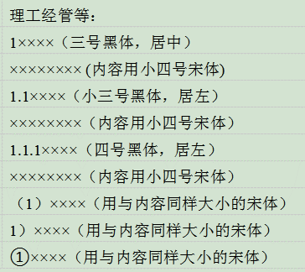
二、毕业设计（论文）格式规范
封面
摘要
目录
正文
致谢
参考文献
附录
标题、图、表、公式格式规范
1、标题：一级标题之间换页。
2、图、表、公式、算式等，一律用阿拉伯数字分别依序连续编排序号。序号分章依序编码，其标注形式应便于互相区别，可分别为：图1.1、表3.2、式（3.5）等。

Slide 17
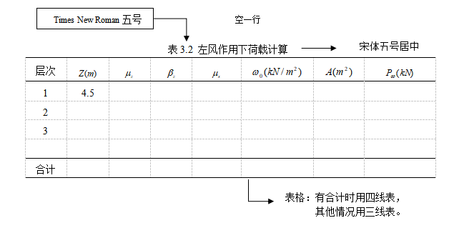
二、毕业设计（论文）格式规范
封面
摘要
目录
正文
致谢
参考文献
附录
标题、图、表、公式格式规范
3、表格：三线表格，有合计时采用四线表。
4、表内同一栏的数字必须上下对齐，表内不宜用“同上”、“同左”和类似词，一律填入具体数字或文字。

Slide 18
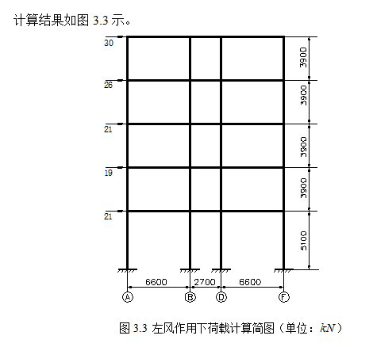
二、毕业设计（论文）格式规范
封面
摘要
目录
正文
致谢
参考文献
附录
标题、图、表、公式格式规范
5、图：照片图要求主题和主要显示部分的轮廓鲜明，便于制版，如用放大缩小的复制品，必须清晰，反差适中。

Slide 19
二、毕业设计（论文）格式规范
封面
摘要
目录
正文
致谢
参考文献
附录
学生在致谢中，以精练的文字，对在毕业设计（论文）完成过程中曾直接给予帮助的人员和单位表示自己的谢意，所写内容要实在，语言要诚恳。（400字左右）

Slide 20
二、毕业设计（论文）格式规范
封面
摘要
目录
正文
致谢
参考文献
附录
1、参考文献是作者撰写毕业设计（论文）时所引用的已公开发表的文献书目，毕业设计（论文）的最后必须列写所读阅过的参考文献。
2、引用的中外文资料，理工类不得少于10篇，其中外文文献一般不少于2篇。参考文献应具有权威性，尽量引用最新、高质量的文献。避免二次参考。

Slide 21
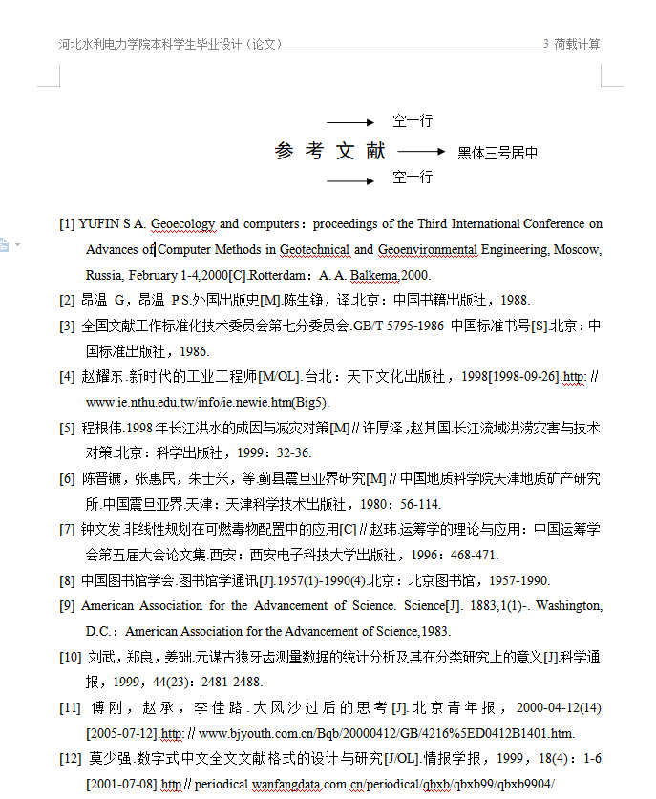
二、毕业设计（论文）格式规范
封面
摘要
目录
正文
致谢
参考文献
附录
3、参考文献以文献在整个论文中出现的次序用[1]、[2]、[3]……形式统一排序、依次列出，采用上标方式标注，例如：“刘飞等^{[2]}提出管理信息化是…”。
4、参考文献格式见模板。

Slide 22
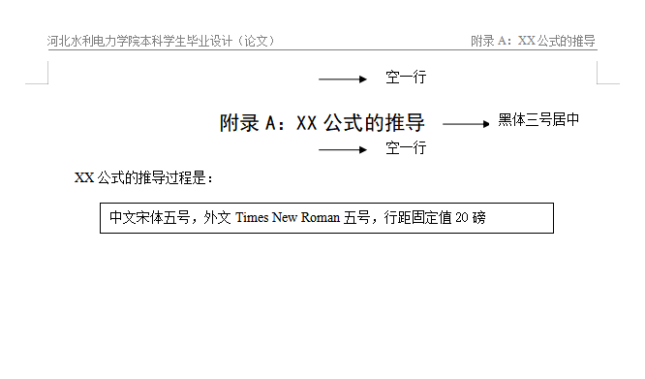
二、毕业设计（论文）格式规范
封面
摘要
目录
正文
致谢
参考文献
附录
凡不宜收入正文中、与设计（论文）有关且具有价值的内容应该毕业设计（论文）的附录中。通常包含以下内容：
1、在正文中无法列出的实验数据、程序等；
2、学生在读期间参加的科研项目或科研训练项目、发表的论著、取得的其他科研成果（专利、获奖、鉴定等）和工程实践的社会评价及有关资料（以目录清单形式给出，其书写格式同参考文献）；
3、附录与正文连续编页码。

Slide 23
PART 03
毕业设计（论文）要求与书写规范

Slide 24
三、毕业设计（论文）要求与书写规范
01
02
03
正确引用有关政策、方针性内容，不得泄漏国家机密。
一律使用A4白纸单面打印。（30页及以上的用双面打印），装订成册。
编排格式（严格按照模板）

Slide 25
三、毕业设计（论文）要求与书写规范
04
05
06
语句通顺，无语法错误。正确使用标点符号，符号的上下角标和数码要写清楚且位置准确。
采用中华人民共和国国家标准（GB3100～3102－93）规定的计量单位和符号。
使用外文缩写代替名词术语时，首次出现的，应用括号注明其含义，如CPU（Central Processing Unit，中央处理器）。

Slide 26
三、毕业设计（论文）要求与书写规范
07
08
09
国内工厂、机关、单位名称等应使用全名，不得使用缩略名，如不得把河北水利电力学院写成“水专”。
文中图、表按照 图1.1、图1.2...、图2.1……表1.1、表2.1...、表5.1……依次标序。
正文中文字表述涉及图表时，避免使用“如下图所示”的字样，而应用“如图1.1所示、如表1.1所示”等表述。

Slide 27
三、毕业设计（论文）要求与书写规范
10
11
12
表格的编号和名称应居中写于表格上方，表序在前，表名在后，其中空一格，末尾不加标点。图的编号和名称位图图下方。例如“表3.3 XXX”
标题编号:按照（章）1、 2、 3；（节）1.1、 1.2、 1.3；（小结）1.1.1 、1.1.2 、1.1.3的规律依级别往下编号。
论文正文部分不少于1.2万字（含标点符号）。重复率不高于30%。
当参考文献格式规范且正确的时候，查重系统才能够将该部分参考文献排除在查重范畴之外。

Slide 28
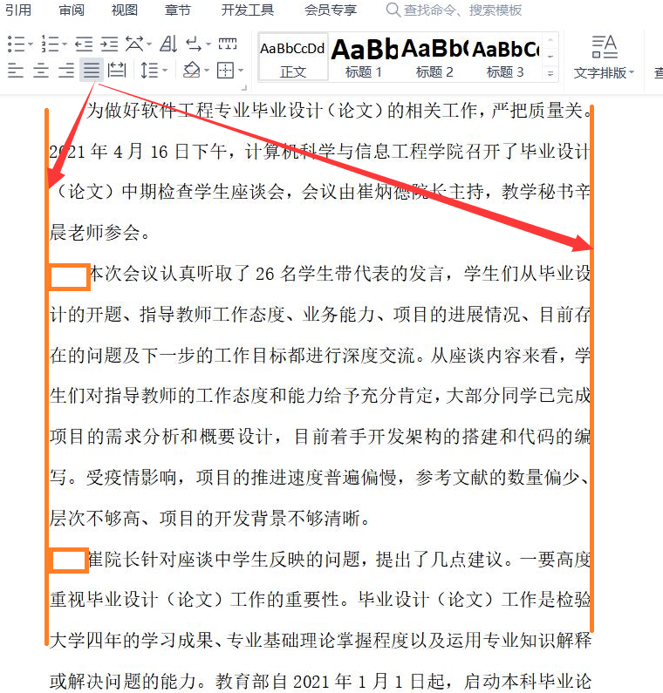
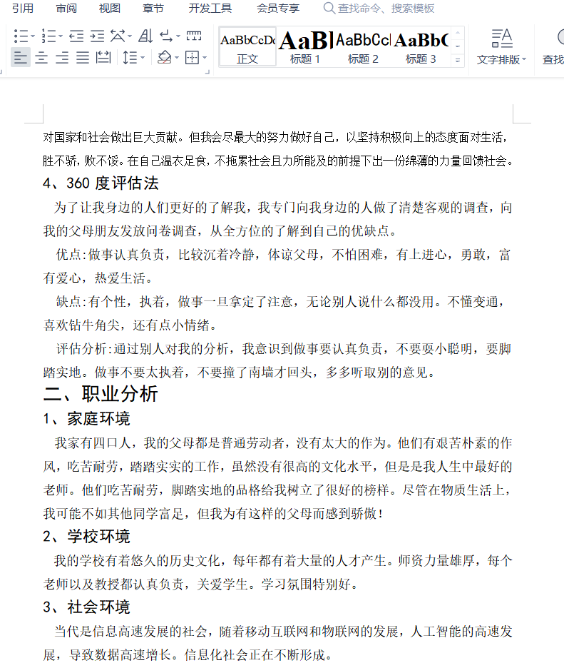
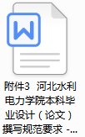
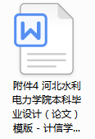
三、毕业设计（论文）要求与书写规范

Slide 29
PART 04
毕业设计（论文）装订规范

Slide 30
四、毕业设计（论文）装订规范
毕业设计（论文）文本按下列次序装订成册：
封面
摘要
目录
正文
致谢
参考文献
附录
注：封面为全校统一格式。

Slide 31
四、毕业设计（论文）装订规范
附件装订：
1、单独装订成册与设计或论文册一并装入档案袋中。
2、附件装订顺序及要求：
封面
目录
任务书
开题报告
译文
译文原文
注：附件封面为全校统一格式。

Slide 32
PART 05
毕业设计（论文）时间进度及安排

Slide 33
五、毕业设计（论文）时间进度及安排
答辩阶段：2021. 6.23前
完成毕业设计（论文）的查重（学校）、评阅、交叉评阅、 答辩、成绩评定和成绩录入工作。
推优阶段：2021.6.25前
论文撰写阶段：2021.4.9-6.12
完成优秀毕业设计（论文）选拔工作。
6月5日前，完成论文初稿的撰写。
6月12日前，完成论文的修订、查重（自查）。
中期阶段：2021.4.9前
完成毕业设计（论文）的中期检查工作。
开题阶段：2020.12.31前
完成毕业设计（论文）的开题和前期检查工作。
归档阶段：2021.7.9前
完成毕业设计（论文）文档材料归档。
启动阶段：2020.11.30前
完成毕业设计（论文）工作的动员、题目征集、 指导教师遴选、题目入库、学生选题及指导教师任务书下达等工作。

Slide 34
五、毕业设计（论文）时间进度及安排
进度安排 | 完成时间 | 工作内容
启动阶段 | 2020 年 11 月 30 日前 | 完成毕业设计（论文）工作的动员、题目征集、 指导教师遴选、题目入库、学生选题及指导教师任务书下达等工作。
开题阶段 | 2020 年 12 月 31 日前 | 完成毕业设计（论文）的开题和前期检查工作。
中期阶段 | 2021 年 4 月 9 日前 | 完成毕业设计（论文）的中期检查工作。
论文撰写 | 2021 年 6 月 5日前 | 完成论文初稿的撰写。
 | 2021 年 6 月 12日前 | 完成论文的查重（自查）、论文格式、内容的修改。
答辩阶段 | 2021 年 6 月 23 日前 | 完成毕业设计（论文）的查重（学校）、评阅、交叉评阅、 答辩、成绩评定和成绩录入工作。
推优阶段 | 2021 年 6 月 25 日前 | 完成优秀毕业设计（论文）选拔工作。
归档阶段 | 2021 年 7 月 9 日前 | 完成毕业设计（论文）文档材料归档。

Slide 35

工匠精神
科技论文，用词规范，严谨，表达准确
意见与建议
细节决定成败
大学四年的圆满句号

Slide 36

感 谢 聆 听

